Slide 1


My Idols
My Idols
人机交互网站制作
人机交互网站制作
汇报人：何飘

Slide 2


目录
1
3
1
3
网站设计
问题及解决
4
2
4
2
重点技术运用
总结

Slide 3

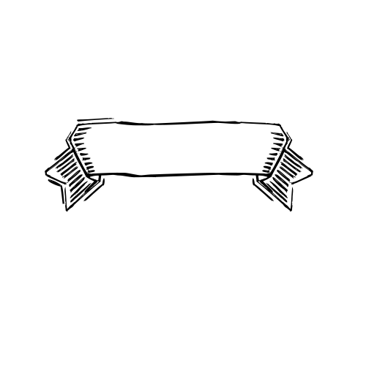

yanchi
1
1
网站设计

Slide 4
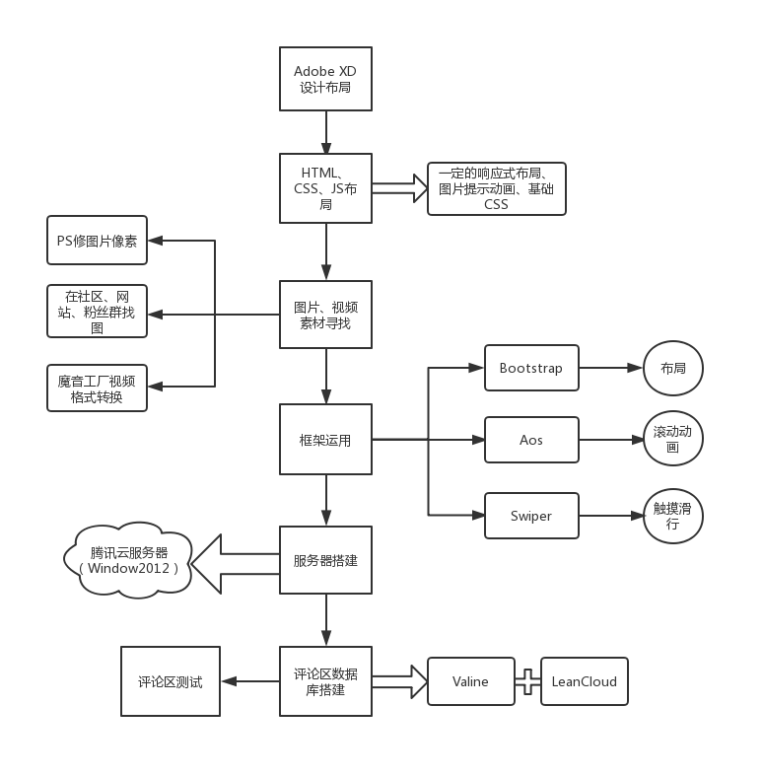

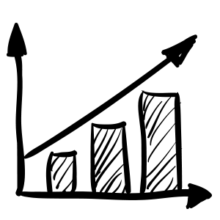

Slide 5
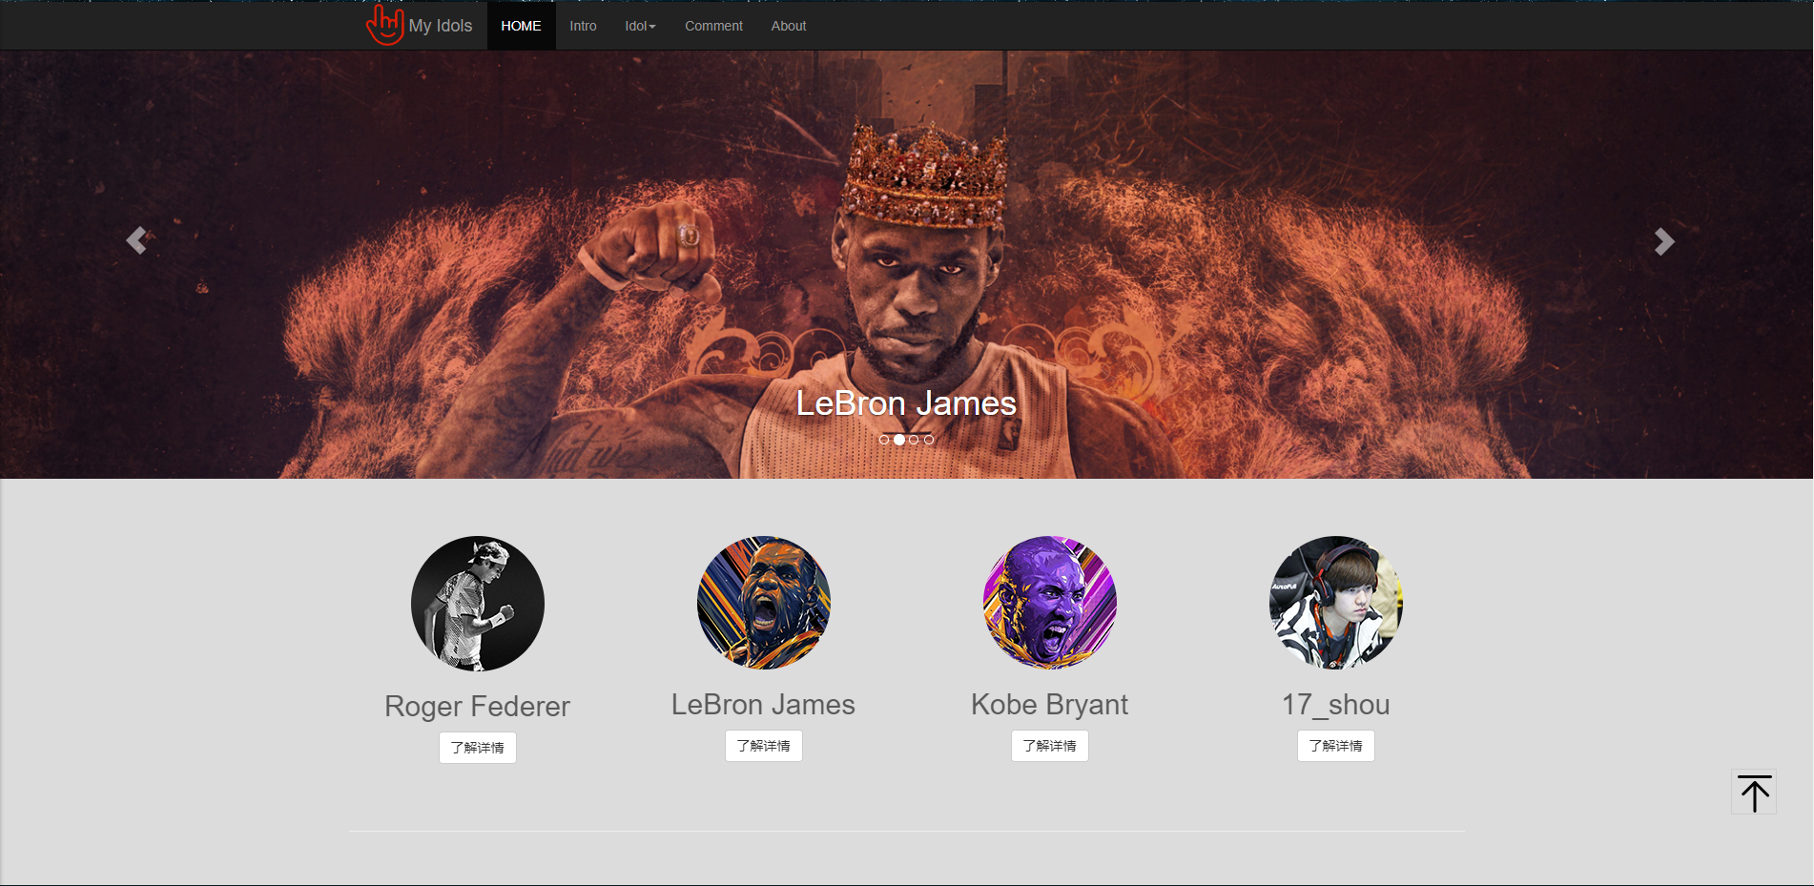

网站首页

Slide 6
yanchi
2
2
重点技术运用

Slide 7





应用框架
BootStrap
其中的栅格系统构建起了本网站的布局体系，
同时兼具了大部分响应式布局
Aos
具有fade、flip、zoom等滚动动画
Swiper
触摸滑行框架，可以用作轮播图或者图集展示
LeanCloud
数据存储平台

Slide 8
yanchi
3
3
问题及解决

Slide 9
开发中的问题
响应式布局
LeanCloud突然无法访问
服务器搭建
IP访问网站图片裂开
图片与标题同行排版

Slide 10
原来是这样！
文字太多啦！（这个人太懒了，哼！）
别人说口述更能打动人心！

Slide 11
4
4
总结

Slide 12
查漏补缺
深入了解JavaScript、CSS
排版、响应式布局
规范书写代码（特别是CSS）

Slide 13

我拉一根线出来不行吗？
问问自己学到了什么
GitHub“吹水”
媒体查询（初略）
1
figure、figcaption标签
CSS定义优先级
2
Transation动画
Id与Class的合理使用
3
简单的服务器配置
怎么没位置了？我还没说完呢！

Slide 14
感谢观看!
感谢观看!

